Slide 1
USER MANUAL RECYCLEFY
Panduan Pengguna Komprehensif & Sistem Pengelolaan Sampah Terpadu
🌱 Fitur Penyetoran Sampah | 🪙 Sistem Poin Koin | 🏭 Produksi Daur Ulang | 🛒 Toko Eco-Friendly
Modul Pengguna (User)
Masyarakat umum menyetor sampah & menukar koin dengan produk.
Modul Admin Wilayah
Mengelola stok sampah daerah, verifikasi, & memproduksi barang daur ulang.
Modul Super Admin
Manajemen master data, resep daur ulang, & pengawasan ekosistem pusat.

Slide 2
Daftar Isi & Panduan Navigasi Manual
RECYCLEFY USER MANUAL | Sistem Pengelolaan Sampah & Daur Ulang Terpadu
DOKUMEN UMUM
01. PERSIAPAN & AUTENTIKASI
Proses Pendaftaran Akun, Login, & Pengalihan Hak Akses Berdasarkan Role User.
📍 Terletak pada: Slide 4
02. MODUL PENGGUNA (USER)
Setor Sampah, Pelacakan Laporan, Belanja Toko Daur Ulang, Checkout, & Profil.
📍 Terletak pada: Slide 5 - 11
03. MODUL ADMIN WILAYAH
Verifikasi Sampah Warga, Stok Wilayah, Eksekusi Produksi, & Kiriman Pusat.
📍 Terletak pada: Slide 12 - 16
04. MODUL SUPER ADMIN
Executive Dashboard, Master Wilayah/Sampah, Kelola Resep, Stok Pusat, & User.
📍 Terletak pada: Slide 17 - 22
05. TROUBLESHOOTING & FAQ
Solusi Penanganan Masalah Umum, Penolakan Laporan, & Pertanyaan Koin.
📍 Terletak pada: Slide 23
06. DAMPAK LINGKUNGAN
Analisis Kontribusi Ekologis & Penutup Transisi Ekonomi Sirkular.
📍 Terletak pada: Slide 24
Recyclefy © 2026 - Panduan Pengguna Resmi Pengelolaan Sampah & Daur Ulang
Slide 2 dari 24

Slide 3
Arsitektur Ekosistem & Matriks Peran Pengguna
RECYCLEFY USER MANUAL | Sistem Pengelolaan Sampah & Daur Ulang Terpadu
KONSEP SISTEM
🔄 Alur Sirkular Pengelolaan Sampah Recyclefy
• 1. Penyetoran Sampah oleh Warga
Masyarakat menginput jenis, berat, & foto sampah via aplikasi.
• 2. Verifikasi oleh Admin Wilayah
Admin mengecek keabsahan fisik sampah & mentransfer Poin Koin.
• 3. Pengolahan & Produksi Daur Ulang
Sampah diproses menjadi produk olahan berbasis Resep Standar.
• 4. Pengiriman Stok ke Pusat
Admin Wilayah mengirim hasil produksi ke Gudang Pusat Super Admin.
• 5. Penukaran Produk di Toko
User menggunakan Poin Koin untuk menukar barang daur ulang favorit.
👥 Matriks Hak Akses & Peran Pengguna
👤 USER (Masyarakat Umum)
Akses ke formulir setor sampah, monitoring status laporan, katalog toko daur ulang, checkout barang, riwayat koin, & edit profil.
🏢 ADMIN WILAYAH (Depo Daerah)
Verifikasi laporan penyetoran warga, manajemen stok bahan baku regional, eksekusi produksi barang, & pengiriman barang ke pusat.
👑 SUPER ADMIN (Pengelola Pusat)
Hak akses penuh (Global Analytics, Kelola Wilayah, Master Sampah, Formulasi Resep Daur Ulang, Konfirmasi Stok Pusat, Transaksi, & User).
Recyclefy © 2026 - Panduan Pengguna Resmi Pengelolaan Sampah & Daur Ulang
Slide 3 dari 24

Slide 4
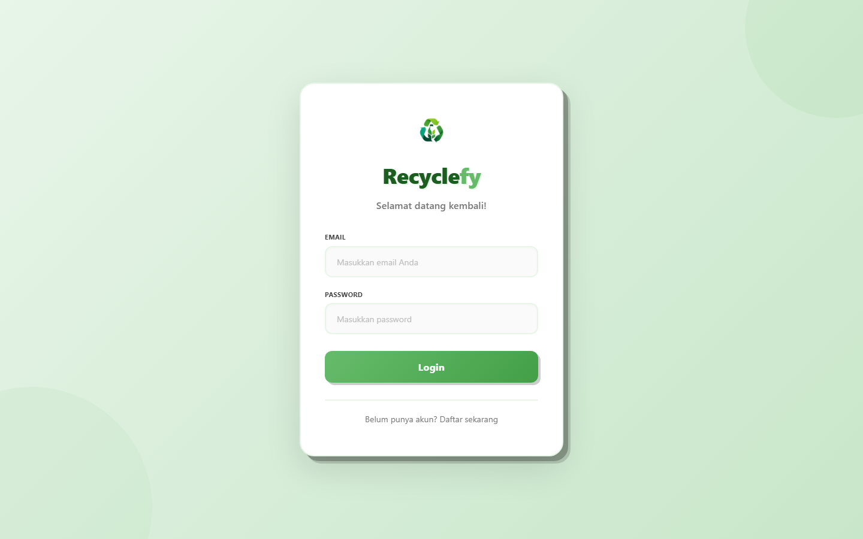
Panduan Autentikasi: Pendaftaran & Login Akun
RECYCLEFY USER MANUAL | Sistem Pengelolaan Sampah & Daur Ulang Terpadu
AUTENTIKASI
https://recyclefy.com/app/01_login
Pendaftaran & Masuk ke Aplikasi
Akses penuh ke sistem Recyclefy memerlukan autentikasi terenkripsi NextAuth.
Langkah 1: Pembuatan Akun Baru (Register)
• Klik 'Daftar Sekarang' di halaman login. Isi nama lengkap, email valid, nomor HP, password, dan alamat domisili.
Langkah 2: Proses Log In Akun
• Masukkan email dan password terdaftar pada form login, lalu tekan tombol 'Login'.
Langkah 3: Pengalihan Peran (Smart Role Routing)
• Sistem secara otomatis mengarahkan Pengguna ke dashboard sesuai hak akses (User -> /user/home, Admin -> /admin/dashboard, Super Admin -> /superadmin/dashboard).
💡 TIPS & CATATAN: Pastikan menggunakan email aktif agar riwayat penyetoran sampah dan penerimaan koin tercatat secara permanen di akun Anda.
📸 Tangkapan Layar: Halaman Login & Pilihan Autentikasi
Recyclefy © 2026 - Panduan Pengguna Resmi Pengelolaan Sampah & Daur Ulang
Slide 4 dari 24

Slide 5
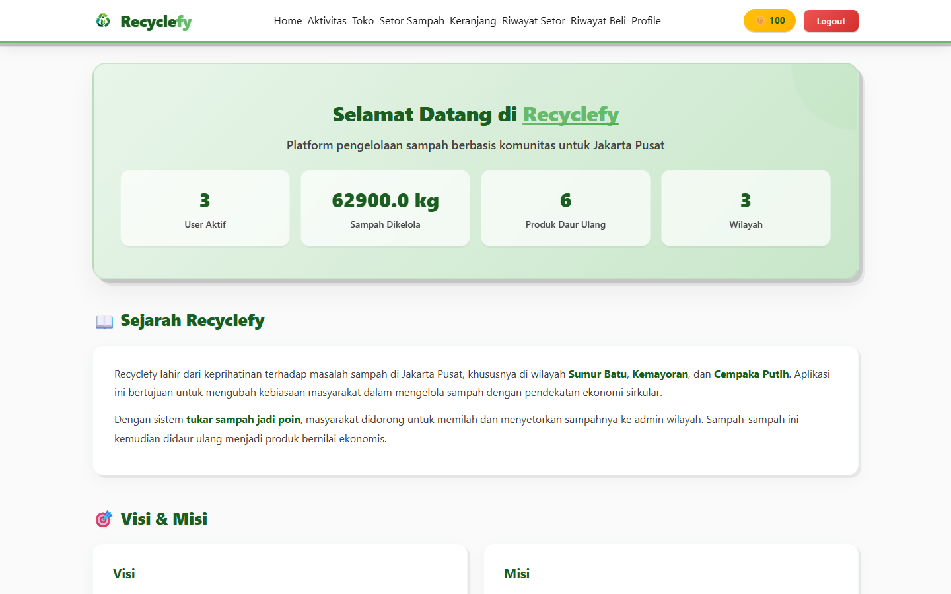
Modul Pengguna: Dashboard Utama (Home)
RECYCLEFY USER MANUAL | Sistem Pengelolaan Sampah & Daur Ulang Terpadu
MODUL USER
https://recyclefy.com/app/03_user_home
Pusat Informasi & Navigasi Pengguna
Dashboard Home memberikan ringkasan instan aktivitas pengelolaan sampah Anda.
Langkah 1: Informasi Saldo Poin Koin
• Menampilkan jumlah koin terkumpul dari hasil penyetoran sampah yang dapat ditukarkan di Toko Daur Ulang.
Langkah 2: Statistik Total Setor Sampah
• Ringkasan total berat (kg) dan frekuensi penyetoran sampah yang telah diverifikasi oleh Admin Wilayah.
Langkah 3: Edukasi & Banner Informasi
• Memuat informasi jenis sampah yang bernilai tinggi serta tips pemilahan sampah organik dan anorganik dari rumah.
💡 TIPS & CATATAN: Periksa saldo koin Anda secara berkala di bagian header atas halaman untuk mengetahui kesiapan penukaran hadiah.
📸 Tangkapan Layar: Dashboard Utama Pengguna (/user/home)
Recyclefy © 2026 - Panduan Pengguna Resmi Pengelolaan Sampah & Daur Ulang
Slide 5 dari 24

Slide 6
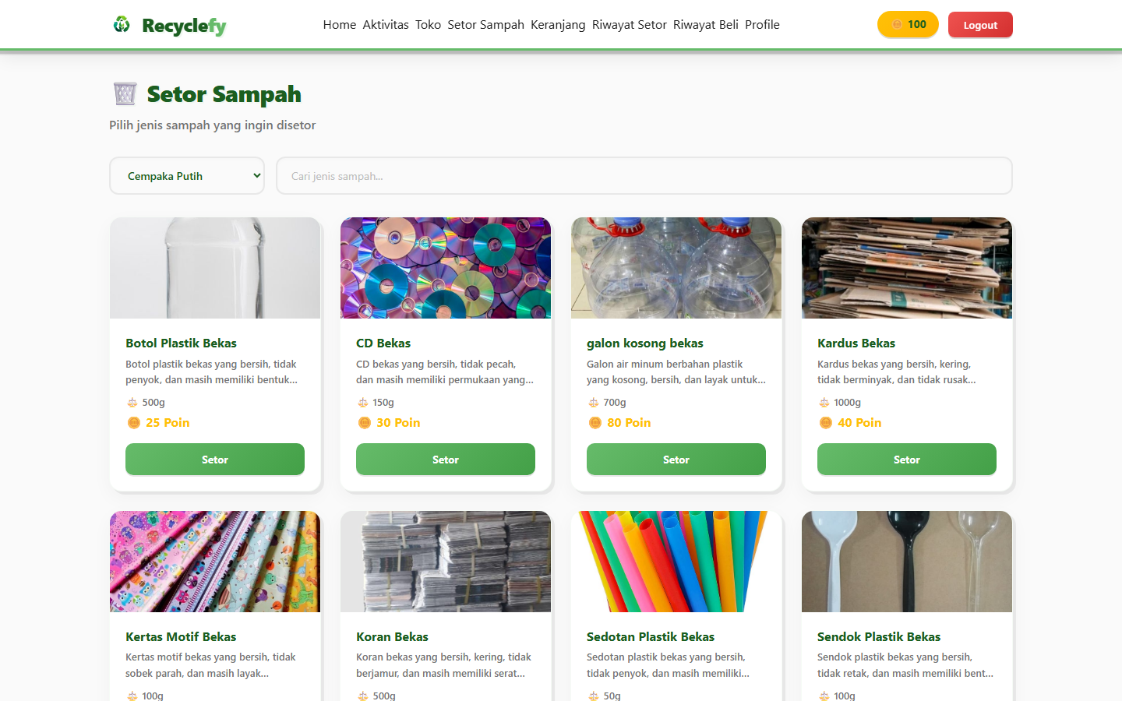
Modul Pengguna: Formulir Setor Sampah
RECYCLEFY USER MANUAL | Sistem Pengelolaan Sampah & Daur Ulang Terpadu
MODUL USER
https://recyclefy.com/app/04_user_setor
Tata Cara Mengajukan Penyetoran Sampah
Formulir penyetoran sampah digunakan warga untuk melaporkan sampah terpisah.
Langkah 1: Pilih Jenis Sampah & Wilayah
• Pilih kategori sampah (Plastik, Kertas, Logam, Kaca) dan pilih Wilayah Depo Penampungan terdekat dari lokasi Anda.
Langkah 2: Input Estimasi Berat & Kuantitas
• Masukkan perkiraan berat sampah (dalam kg) serta jumlah unit barang sampah yang akan disetorkan.
Langkah 3: Unggah Foto Bukti Sampah
• Upload foto jelas fisik sampah yang sudah dipilah untuk memudahkan verifikasi oleh Admin Depo Wilayah.
💡 TIPS & CATATAN: Pastikan foto sampah terlihat jelas dan tidak kabur agar proses verifikasi oleh Admin Wilayah berjalan lebih cepat.
📸 Tangkapan Layar: Formulir Input Setor Sampah (/user/setor)
Recyclefy © 2026 - Panduan Pengguna Resmi Pengelolaan Sampah & Daur Ulang
Slide 6 dari 24

Slide 7
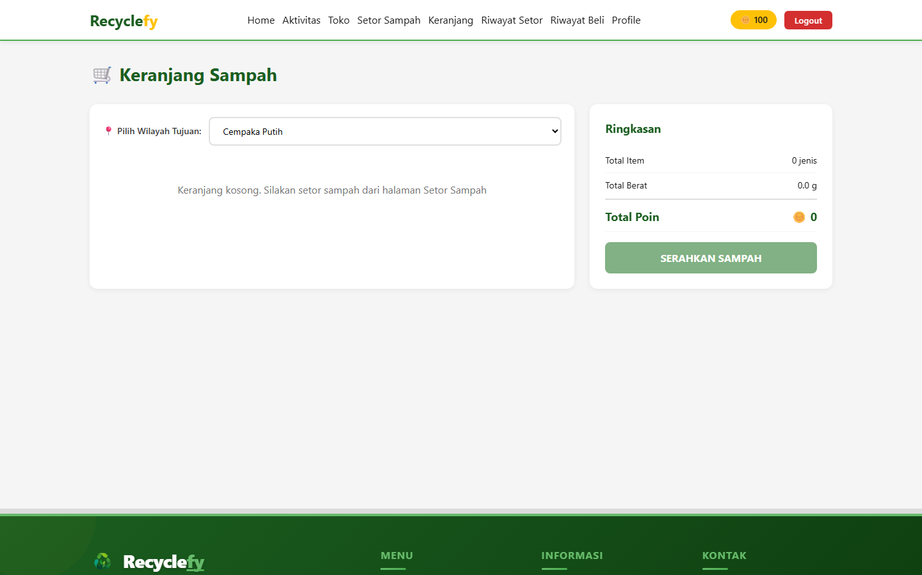
Modul Pengguna: Monitoring Status Setoran Sampah
RECYCLEFY USER MANUAL | Sistem Pengelolaan Sampah & Daur Ulang Terpadu
MODUL USER
https://recyclefy.com/app/05_user_setoran_sampah
Pelacakan & Riwayat Laporan Sampah
Pantau perkembangan status verifikasi penyetoran sampah Anda secara real-time.
Langkah 1: Status MENUNGGU
• Laporan penyetoran sampah berhasil dikirim dan berada di antrean pemeriksaan Admin Wilayah.
Langkah 2: Status DIPROSES / SELESAI
• Admin telah menimbang dan mengonfirmasi sampah. Saldo koin otomatis ditambahkan ke akun Anda.
Langkah 3: Detail Koin Diberikan
• Menampilkan jumlah pasti koin reward yang diperoleh berdasarkan tarif per kg jenis sampah tersebut.
💡 TIPS & CATATAN: Jika laporan dalam status MENUNGGU lebih dari 1x24 jam, Anda dapat menghubungi Admin Depo Wilayah terkait.
📸 Tangkapan Layar: Tabel Riwayat Setoran Sampah (/user/setoran-sampah)
Recyclefy © 2026 - Panduan Pengguna Resmi Pengelolaan Sampah & Daur Ulang
Slide 7 dari 24

Slide 8
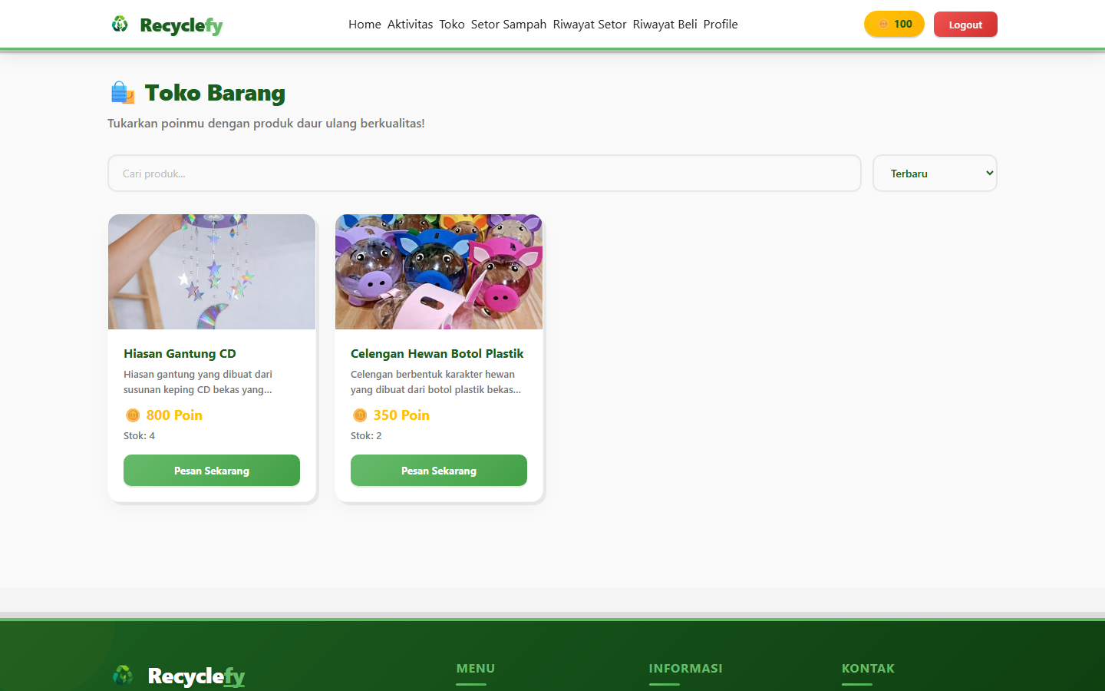
Modul Pengguna: Toko Daur Ulang (Katalog)
RECYCLEFY USER MANUAL | Sistem Pengelolaan Sampah & Daur Ulang Terpadu
MODUL USER
https://recyclefy.com/app/06_user_toko
Eksplorasi & Penukaran Produk Eco-Friendly
Toko Daur Ulang menyediakan produk olahan kreatif dari sampah yang disetor warga.
Langkah 1: Menjelajahi Katalog Barang
• Lihat daftar produk daur ulang berkualitas tinggi seperti Tas Daur Ulang, Pot Plastik, & Hiasan Kerajinan.
Langkah 2: Informasi Harga Koin & Stok
• Setiap produk memiliki nominal koin yang dibutuhkan serta indikator jumlah koin dan stok tersedia.
Langkah 3: Tombol Tukar / Beli Produk
• Pilih produk yang diinginkan lalu tekan 'Tukar dengan Koin' untuk melanjutkan ke proses checkout pengiriman.
💡 TIPS & CATATAN: Produk yang ditampilkan diproduksi langsung dari bahan sampah daur ulang oleh Depo Wilayah Recyclefy.
📸 Tangkapan Layar: Katalog Produk Toko Daur Ulang (/user/toko)
Recyclefy © 2026 - Panduan Pengguna Resmi Pengelolaan Sampah & Daur Ulang
Slide 8 dari 24

Slide 9

Modul Pengguna: Proses Checkout & Pengiriman
RECYCLEFY USER MANUAL | Sistem Pengelolaan Sampah & Daur Ulang Terpadu
MODUL USER
https://recyclefy.com/app/07_user_checkout
Konfirmasi Pesanan & Detail Alamat
Lengkapi data penerima untuk pengiriman produk daur ulang ke rumah Anda.
Langkah 1: Pengisian Data Penerima
• Masukkan Nama Lengkap Penerima dan Nomor Telepon/WhatsApp aktif yang dapat dihubungi kurir pengiriman.
Langkah 2: Alamat Lengkap Pengiriman
• Tuliskan alamat domisili lengkap beserta RT/RW, Kelurahan, dan Kode Pos untuk kelancaran kurir.
Langkah 3: Konfirmasi Pembayaran Koin
• Sistem memotong saldo koin sesuai total harga produk dan membuat invoice transaksi resmi.
💡 TIPS & CATATAN: Pastikan saldo koin Anda mencukupi sebelum menekan tombol konfirmasi pesanan akhir.
📸 Tangkapan Layar: Form Checkout & Detail Pengiriman (/user/checkout)
Recyclefy © 2026 - Panduan Pengguna Resmi Pengelolaan Sampah & Daur Ulang
Slide 9 dari 24

Slide 10
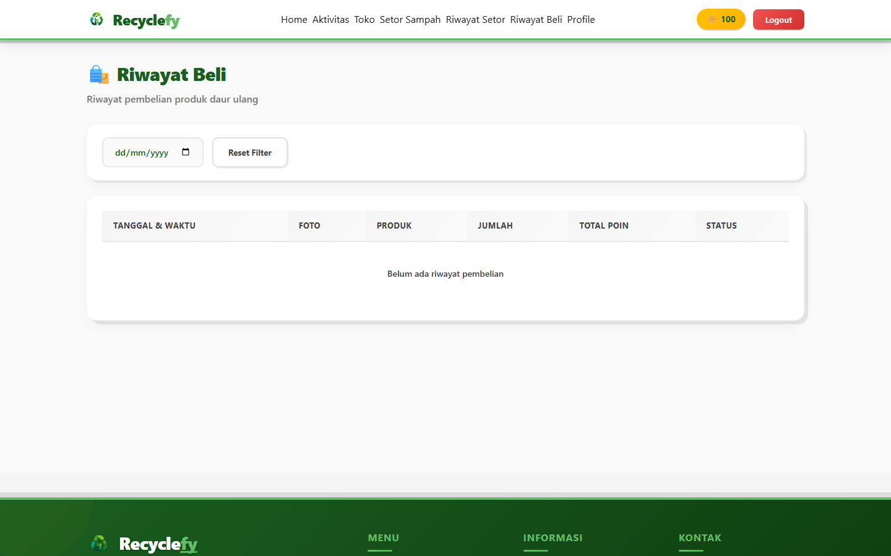
Modul Pengguna: Riwayat Pembelian & Pelacakan
RECYCLEFY USER MANUAL | Sistem Pengelolaan Sampah & Daur Ulang Terpadu
MODUL USER
https://recyclefy.com/app/08_user_riwayat_beli
Pelacakan Transaksi & Status Barang
Pantau status pemrosesan dan pengiriman barang daur ulang yang telah Anda tukar.
Langkah 1: Status DIPESAN
• Pesanan telah diterima oleh Super Admin Pusat dan dalam proses penyiapan barang dari gudang.
Langkah 2: Status DIKIRIM
• Barang sedang dalam perjalanan menuju alamat pengiriman oleh tim kurir Recyclefy.
Langkah 3: Status SELESAI
• Barang telah sampai di lokasi tujuan dan dikonfirmasi diterima oleh Pengguna.
💡 TIPS & CATATAN: Tunjukkan bukti transaksi riwayat ini kepada kurir apabila diperlukan konfirmasi penerimaan di lokasi.
📸 Tangkapan Layar: Halaman Riwayat Pembelian (/user/riwayat-beli)
Recyclefy © 2026 - Panduan Pengguna Resmi Pengelolaan Sampah & Daur Ulang
Slide 10 dari 24

Slide 11
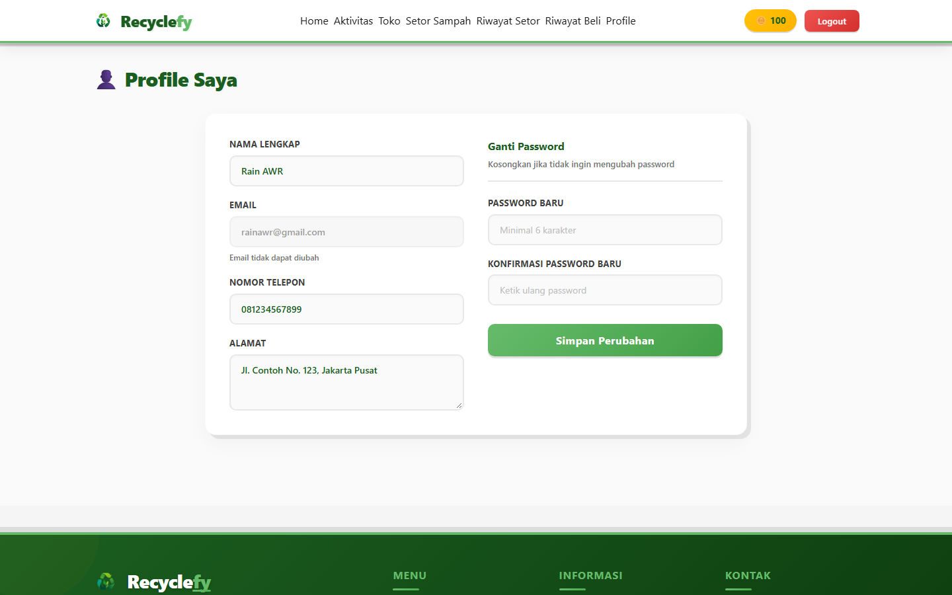
Modul Pengguna: Log Aktivitas Koin & Profil
RECYCLEFY USER MANUAL | Sistem Pengelolaan Sampah & Daur Ulang Terpadu
MODUL USER
https://recyclefy.com/app/10_user_profile
Transparansi Koin & Pengaturan Akun
Kelola data pribadi dan audit riwayat pemasukan serta pengeluaran koin Anda.
Langkah 1: Log Transparansi Riwayat Koin
• Menampilkan riwayat lengkap penambahan koin dari penyetoran sampah dan pengurangan koin saat penukaran produk.
Langkah 2: Pembaruan Foto Profil
• Unggah foto profil terbaru untuk memperbarui identitas visual akun Anda.
Langkah 3: Pengaturan Kontak & Alamat
• Ubah nomor telepon dan alamat default agar mempermudah transaksi penyetoran di masa mendatang.
💡 TIPS & CATATAN: Setiap mutasi koin dilengkapi dengan tanggal dan keterangan sumber transaksi secara terperinci.
📸 Tangkapan Layar: Halaman Profil & Pengaturan Akun (/user/profile)
Recyclefy © 2026 - Panduan Pengguna Resmi Pengelolaan Sampah & Daur Ulang
Slide 11 dari 24

Slide 12
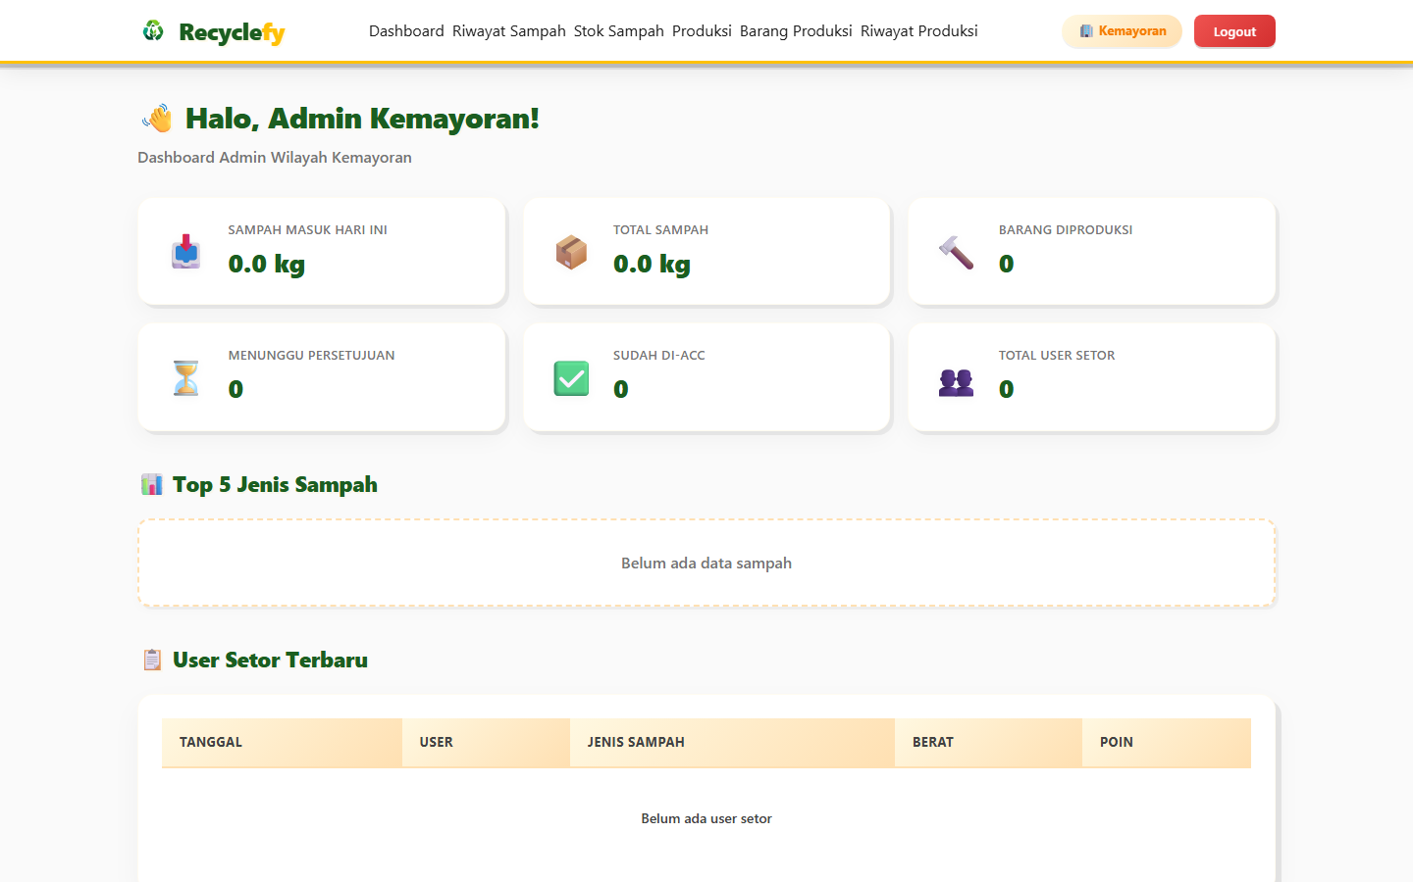
Modul Admin Wilayah: Dashboard Pengolahan Regional
RECYCLEFY USER MANUAL | Sistem Pengelolaan Sampah & Daur Ulang Terpadu
ADMIN WILAYAH
https://recyclefy.com/app/11_admin_dashboard
Pusat Kendali Operasional Depo Wilayah
Admin Wilayah bertanggung jawab mengelola penerimaan & pengolahan sampah regional.
Langkah 1: Monitoring Sampah Masuk Wilayah
• Melihat akumulasi total sampah yang telah disetorkan oleh masyarakat di wilayah tugasnya.
Langkah 2: Metrik Stok Bahan Baku
• Memantau ketersediaan bahan baku sampah terpilah yang siap diproduksi menjadi barang daur ulang.
Langkah 3: Ringkasan Aktivitas Produksi
• Memantau status barang yang sedang diproduksi serta riwayat pengiriman produk ke Gudang Pusat Super Admin.
💡 TIPS & CATATAN: Admin Wilayah wajib memeriksa laporan masuk setiap hari untuk menghindari penumpukan antrean di depo daerah.
📸 Tangkapan Layar: Dashboard Admin Wilayah (/admin/dashboard)
Recyclefy © 2026 - Panduan Pengguna Resmi Pengelolaan Sampah & Daur Ulang
Slide 12 dari 24

Slide 13
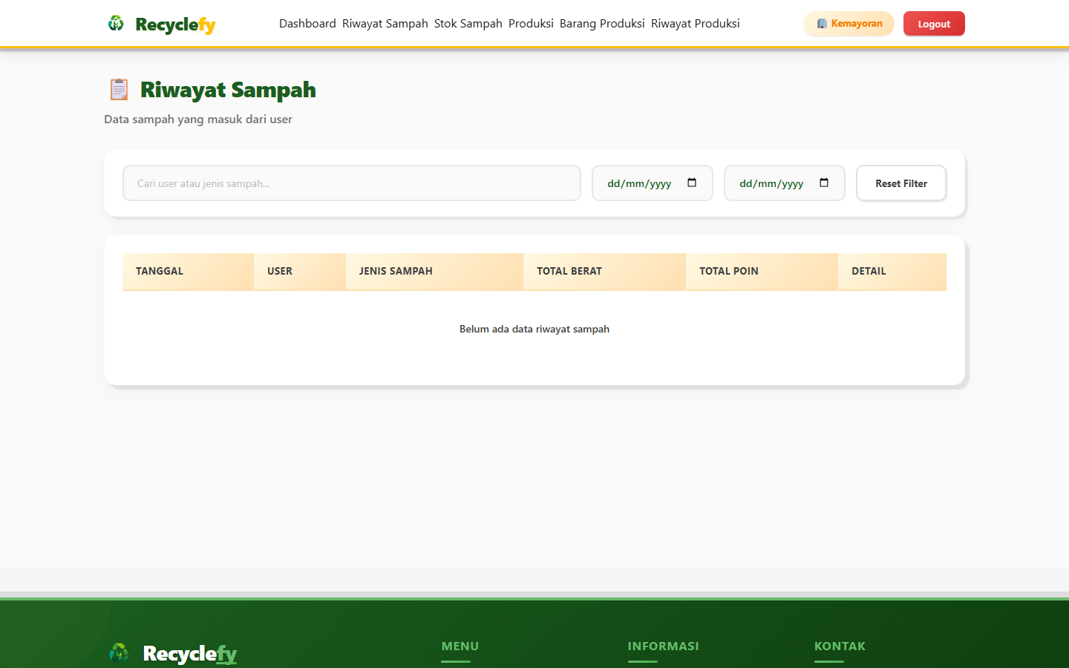
Modul Admin Wilayah: Verifikasi Laporan Sampah
RECYCLEFY USER MANUAL | Sistem Pengelolaan Sampah & Daur Ulang Terpadu
ADMIN WILAYAH
https://recyclefy.com/app/12_admin_riwayat_sampah
Pemeriksaan Fisik & Persetujuan Koin Warga
Proses validasi penyetoran sampah warga sebelum koin reward ditransfer.
Langkah 1: Pemeriksaan Foto & Berat Fisik
• Cocokkan foto sampah yang diunggah warga dengan fisik sampah asli saat diterima di Depo.
Langkah 2: Input Berat Presisi & Poin
• Admin dapat menyesuaikan berat real hasil penimbangan presisi di lokasi sebelum menyetujui laporan.
Langkah 3: Persetujuan & Reward Koin
• Tekan 'Setujui' untuk mengubah status laporan menjadi SELESAI dan mentransfer koin ke dompet user secara otomatis.
💡 TIPS & CATATAN: Bila sampah tidak sesuai kriteria daur ulang (misal: basah/bercampur), Admin berhak menolak laporan dengan catatan jelas.
📸 Tangkapan Layar: Tabel Verifikasi Sampah Warga (/admin/riwayat-sampah)
Recyclefy © 2026 - Panduan Pengguna Resmi Pengelolaan Sampah & Daur Ulang
Slide 13 dari 24

Slide 14
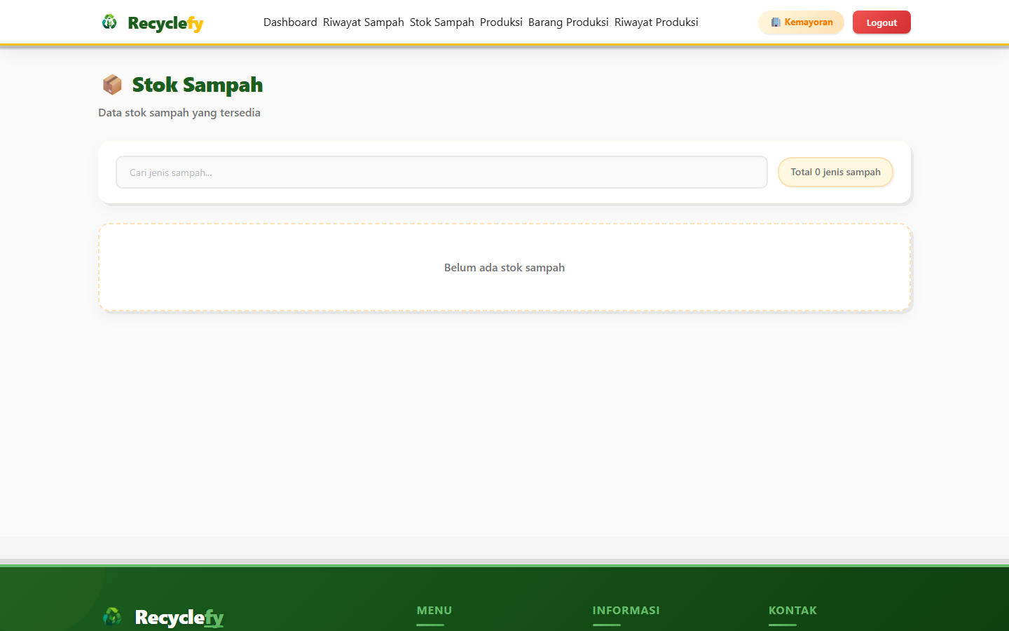
Modul Admin Wilayah: Manajemen Stok Sampah
RECYCLEFY USER MANUAL | Sistem Pengelolaan Sampah & Daur Ulang Terpadu
ADMIN WILAYAH
https://recyclefy.com/app/13_admin_stok_sampah
Inventarisasi Bahan Baku Daur Ulang
Setiap sampah yang disetujui otomatis menambah persediaan stok sampah wilayah.
Langkah 1: Pengelompokan Stok per Jenis
• Pantau ketersediaan berat (kg) bahan baku untuk Plastik Botol, Kardus Bekas, Kaleng Aluminium, & Kaca.
Langkah 2: Kesiapan Bahan untuk Produksi
• Pastikan stok sampah mencukupi syarat batas minimum sebelum mengeksekusi resep daur ulang.
Langkah 3: Pencegahan Defisit Bahan
• Monitoring secara berkala mencegah kegagalan eksekusi produksi akibat kekurangan bahan baku di gudang.
💡 TIPS & CATATAN: Stok sampah dihitung secara riil dari akumulasi penyetoran warga yang telah diverifikasi valid oleh Admin.
📸 Tangkapan Layar: Manajemen Stok Sampah Wilayah (/admin/stok-sampah)
Recyclefy © 2026 - Panduan Pengguna Resmi Pengelolaan Sampah & Daur Ulang
Slide 14 dari 24

Slide 15
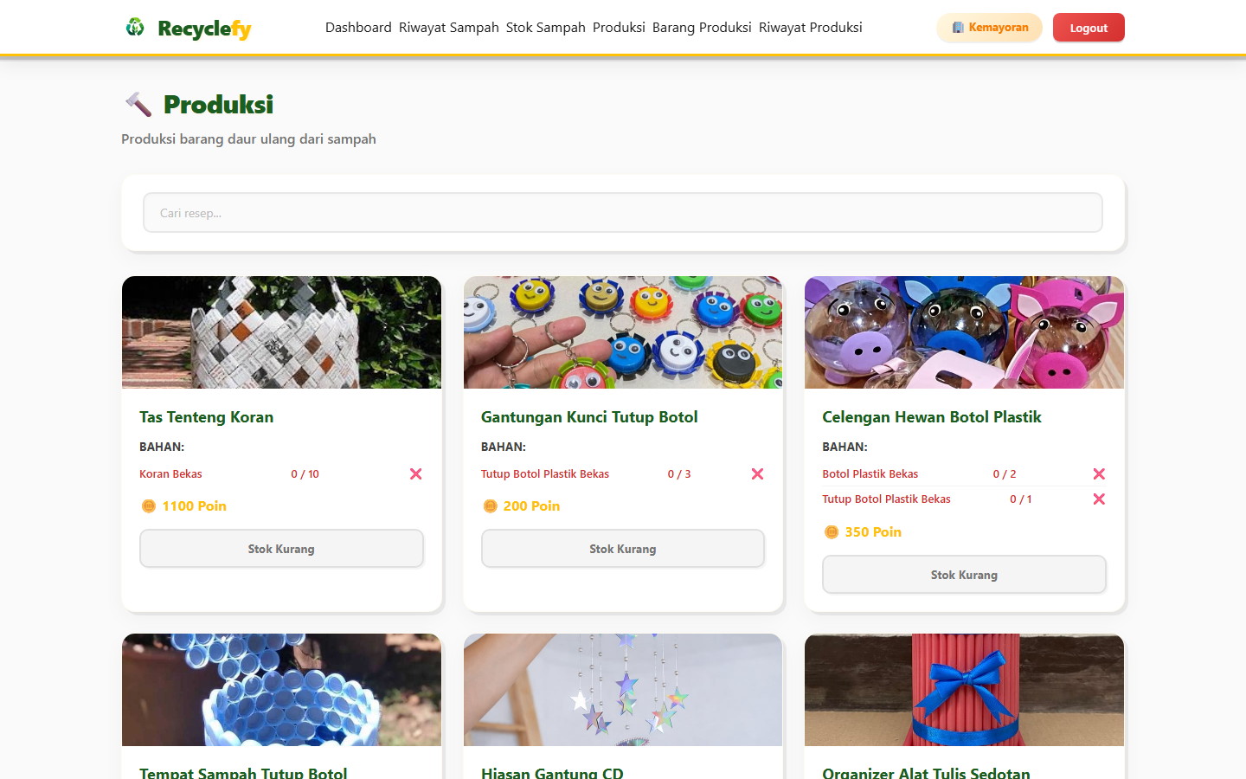
Modul Admin Wilayah: Produksi Barang Daur Ulang
RECYCLEFY USER MANUAL | Sistem Pengelolaan Sampah & Daur Ulang Terpadu
ADMIN WILAYAH
https://recyclefy.com/app/14_admin_produksi
Konversi Bahan Sampah Menjadi Produk Jadi
Proses pengolahan sampah menjadi barang bernilai tambah tinggi berbasis Resep.
Langkah 1: Pemilihan Resep Produk
• Pilih jenis barang yang akan diproduksi (misal: Tas Belanja Eco) dari daftar resep terstandarisasi Pusat.
Langkah 2: Input Jumlah Target Produksi
• Tentukan kuantitas unit produk yang dibuat. Sistem akan mengalkulasi total kebutuhan bahan sampah secara otomatis.
Langkah 3: Otomatisasi Potong Stok
• Saat produksi berhasil disimpan, stok sampah terpakai di gudang wilayah otomatis berkurang presisi sesuai resep.
💡 TIPS & CATATAN: Jika stok bahan sampah kurang dari komposisi resep, sistem akan menampilkan peringatan stok tidak mencukupi.
📸 Tangkapan Layar: Form Eksekusi Produksi Barang (/admin/produksi)
Recyclefy © 2026 - Panduan Pengguna Resmi Pengelolaan Sampah & Daur Ulang
Slide 15 dari 24

Slide 16
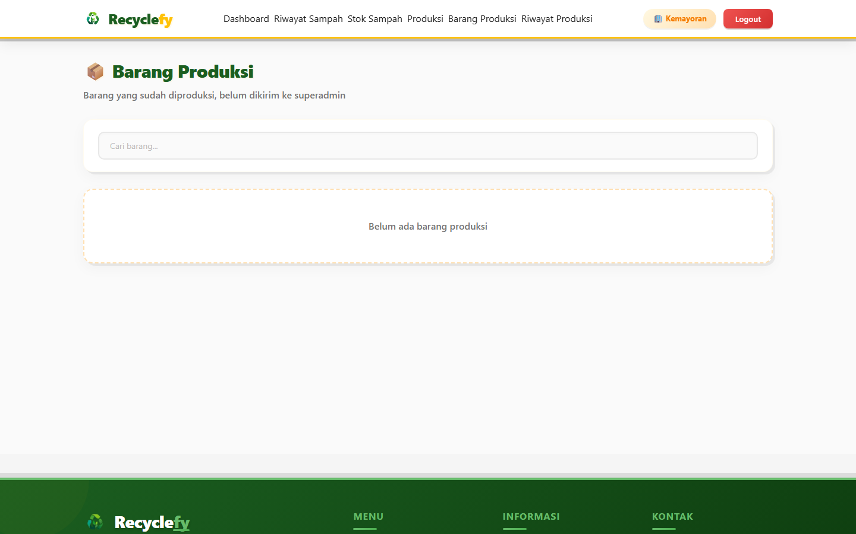
Modul Admin Wilayah: Pengiriman Barang ke Pusat
RECYCLEFY USER MANUAL | Sistem Pengelolaan Sampah & Daur Ulang Terpadu
ADMIN WILAYAH
https://recyclefy.com/app/15_admin_barang_produksi
Distribusi Produk Jadi ke Toko Pusat
Admin Wilayah mengajukan pengiriman barang daur ulang hasil olahan ke Gudang Pusat.
Langkah 1: Pembuatan Surat Kiriman Barang
• Pilih produk daur ulang yang siap dikirim dan tentukan jumlah unit barang yang akan didistribusikan.
Langkah 2: Status MENUNGGU_KONFIRMASI
• Pengajuan pengiriman tersimpan dan menunggu pemeriksaan penerimaan dari Super Admin Pusat.
Langkah 3: Konfirmasi & Tambah Stok Pusat
• Setelah Super Admin menyetujui kiriman, stok barang di Toko Daur Ulang Pusat otomatis bertambah dan siap dijual.
💡 TIPS & CATATAN: Lampirkan catatan nomor resi / ekspedisi pengiriman regional untuk mempermudah lacak fisik oleh Super Admin.
📸 Tangkapan Layar: Kelola Kiriman Produk ke Pusat (/admin/barang-produksi)
Recyclefy © 2026 - Panduan Pengguna Resmi Pengelolaan Sampah & Daur Ulang
Slide 16 dari 24

Slide 17
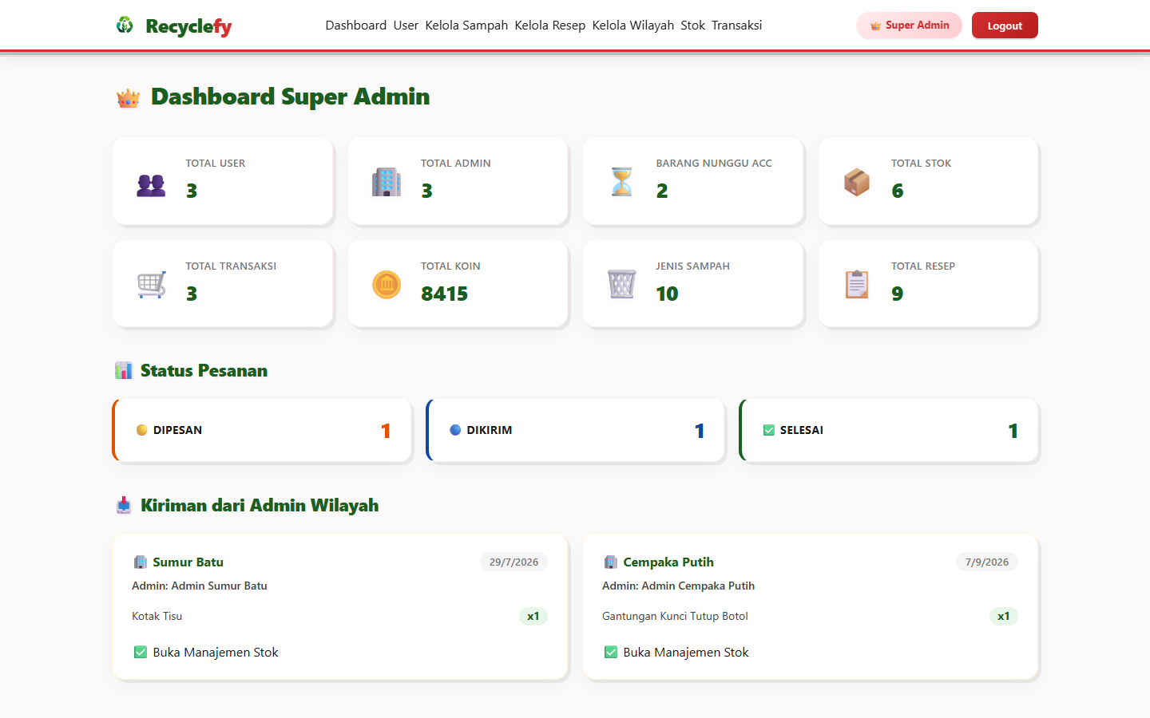
Modul Super Admin: Executive Dashboard & Analytics
RECYCLEFY USER MANUAL | Sistem Pengelolaan Sampah & Daur Ulang Terpadu
SUPER ADMIN
https://recyclefy.com/app/17_super_dashboard
Monitoring Transparan Ekosistem Nasional
Super Admin mengawasi seluruh aktivitas operasional platform Recyclefy secara menyeluruh.
Langkah 1: Metrik Total Sampah Terkumpul
• Analisis akumulasi total berat sampah (kg) dari seluruh wilayah depo penampungan di Indonesia.
Langkah 2: Statistik Koin Beredar & Transaksi
• Pantau perputaran saldo koin masyarakat serta volume transaksi penukaran barang di Toko Daur Ulang.
Langkah 3: Overview Kinerja Wilayah
• Bandingkan performa penerimaan sampah dan efisiensi produksi antar Admin Depo Wilayah.
💡 TIPS & CATATAN: Gunakan dashboard eksekutif ini untuk mengevaluasi dampak lingkungan dan membuat keputusan strategis ekspansi wilayah.
📸 Tangkapan Layar: Dashboard Analytics Super Admin (/superadmin/dashboard)
Recyclefy © 2026 - Panduan Pengguna Resmi Pengelolaan Sampah & Daur Ulang
Slide 17 dari 24

Slide 18
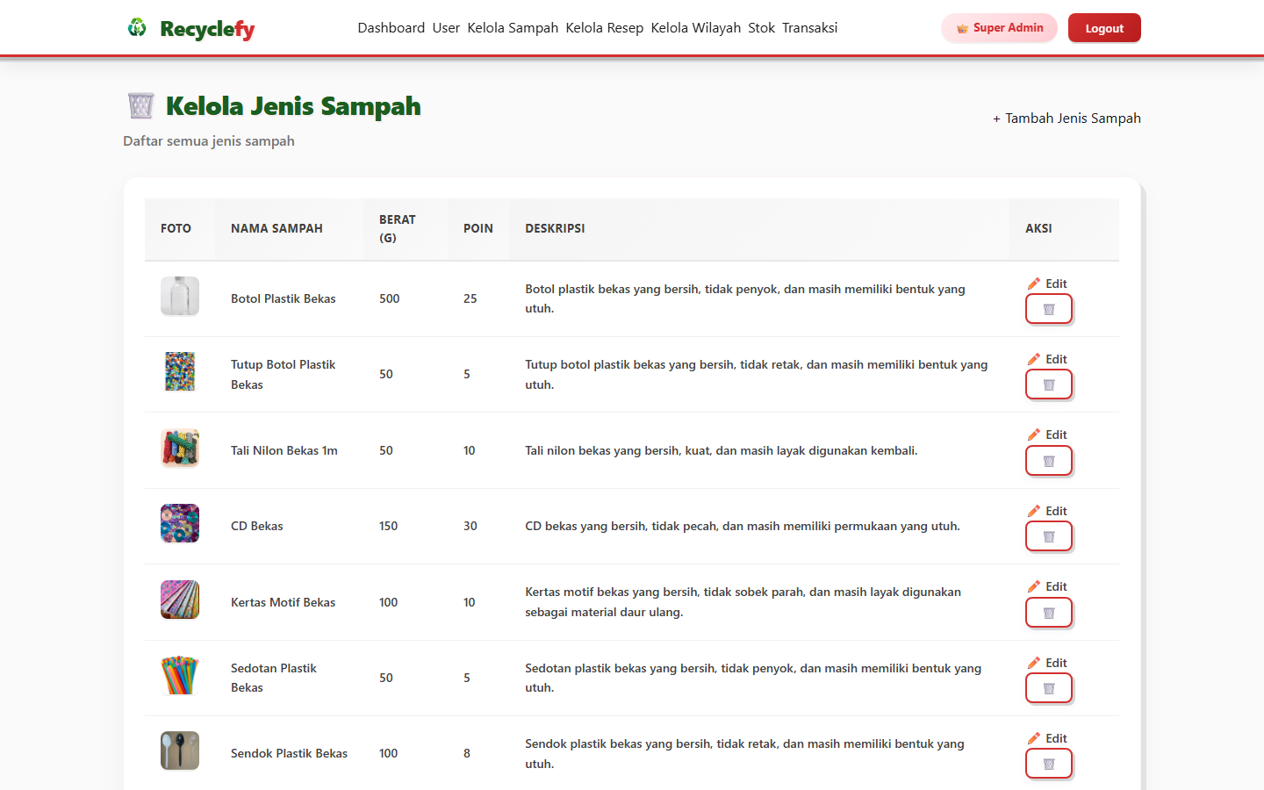
Modul Super Admin: Kelola Wilayah & Master Sampah
RECYCLEFY USER MANUAL | Sistem Pengelolaan Sampah & Daur Ulang Terpadu
SUPER ADMIN
https://recyclefy.com/app/19_super_kelola_sampah
Manajemen Master Data Operasional
Pengaturan lokasi operasional depo dan penetapan jenis sampah serta tarif koin.
Langkah 1: Manajemen Wilayah Depo
• Tambah wilayah operasional baru (misal: Kemayoran, Cempaka Putih) agar dapat dipilih warga saat setor.
Langkah 2: Pengaturan Master Jenis Sampah
• Kelola daftar kategori sampah (Plastik, Kertas, Logam, Kaca) lengkap dengan deskripsi dan gambar sampel.
Langkah 3: Penetapan Tarif Poin Koin
• Tentukan besaran poin koin reward yang diberikan per unit/kg penyetoran untuk masing-masing jenis sampah.
💡 TIPS & CATATAN: Penyesuaian tarif poin koin per kg dapat disesuaikan berkala mengikuti nilai fluktuasi pasar daur ulang material.
📸 Tangkapan Layar: Kelola Master Jenis Sampah (/superadmin/kelola-sampah)
Recyclefy © 2026 - Panduan Pengguna Resmi Pengelolaan Sampah & Daur Ulang
Slide 18 dari 24

Slide 19
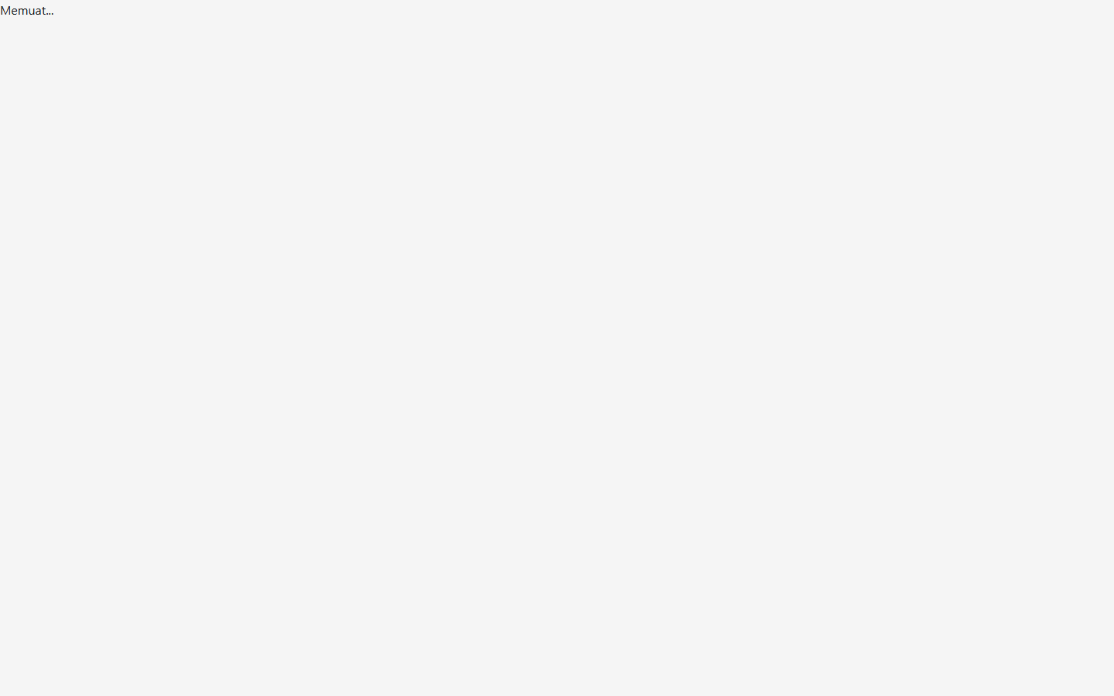
Modul Super Admin: Formulasi Resep Daur Ulang
RECYCLEFY USER MANUAL | Sistem Pengelolaan Sampah & Daur Ulang Terpadu
SUPER ADMIN
https://recyclefy.com/app/20_super_kelola_resep
Standarisasi Formula Produk Eco-Friendly
Formulasi standar resep produk yang menjadi pedoman produksi seluruh Admin Wilayah.
Langkah 1: Pembuatan Resep Produk Baru
• Input Nama Produk Daur Ulang (misal: Pot Kerajinan Botol), deskripsi, foto produk, dan penetapan harga koin toko.
Langkah 2: Penentuan Bahan Baku Sampah
• Komposisikan jenis sampah yang dibutuhkan beserta kuantitasnya (misal: 5 unit Plastik Botol per 1 unit Pot).
Langkah 3: Validasi Rasio Produksi
• Resep yang dibuat Super Admin secara otomatis menjadi acuan pemotongan stok bahan baku di seluruh Depo Wilayah.
💡 TIPS & CATATAN: Formulasi resep yang presisi menjamin kualitas standar produk daur ulang yang dijual di seluruh Indonesia.
📸 Tangkapan Layar: Formulir Kelola Resep Daur Ulang (/superadmin/kelola-resep)
Recyclefy © 2026 - Panduan Pengguna Resmi Pengelolaan Sampah & Daur Ulang
Slide 19 dari 24

Slide 20
Modul Super Admin: Manajemen Stok Pusat & Kiriman
RECYCLEFY USER MANUAL | Sistem Pengelolaan Sampah & Daur Ulang Terpadu
SUPER ADMIN
https://recyclefy.com/app/21_super_manajemen_stok
Verifikasi Pasokan Gudang Toko Pusat
Pemeriksaan kiriman fisik produk dari Admin Wilayah dan pembaruan stok toko.
Langkah 1: Pemeriksaan Pengajuan Kiriman
• Lihat rincian barang daur ulang yang dikirimkan oleh Admin Wilayah beserta catatan pengirimannya.
Langkah 2: Persetujuan / Approval Kiriman
• Tekan 'Setujui Kiriman' setelah fisik barang sampai di Gudang Pusat. Stok toko daur ulang otomatis bertambah.
Langkah 3: Monitoring Inventaris Toko
• Super Admin dapat melakukan penyesuaian (*manual override*) stok barang di Toko Pusat jika terjadi selisih opname.
💡 TIPS & CATATAN: Hanya produk yang telah disetujui kirimannya oleh Super Admin yang akan tampil dan dapat dibeli warga di Toko Daur Ulang.
📸 Tangkapan Layar: Manajemen Stok Toko & Konfirmasi Kiriman (/superadmin/manajemen-stok)
Recyclefy © 2026 - Panduan Pengguna Resmi Pengelolaan Sampah & Daur Ulang
Slide 20 dari 24

Slide 21
Modul Super Admin: Pengelolaan Transaksi Toko
RECYCLEFY USER MANUAL | Sistem Pengelolaan Sampah & Daur Ulang Terpadu
SUPER ADMIN
https://recyclefy.com/app/22_super_riwayat_transaksi
Pemrosesan & Pembaruan Status Pesanan
Super Admin mengelola pemenuhan pesanan produk yang dibeli warga menggunakan koin.
Langkah 1: Verifikasi Pesanan Masuk (DIPESAN)
• Memeriksa ketersediaan barang dan detail alamat pengiriman penerima barang.
Langkah 2: Pembaruan Status Pengiriman (DIKIRIM)
• Mengubah status menjadi DIKIRIM dan menyerahkan paket produk kepada kurir ekspedisi.
Langkah 3: Konfirmasi Penyelesaian (SELESAI)
• Mengonfirmasi pesanan telah sampai dan diterima dengan baik oleh pembeli.
💡 TIPS & CATATAN: Jika terjadi kendala pengiriman, Super Admin dapat membatalkan transaksi dan merefund koin pengguna secara aman.
📸 Tangkapan Layar: Daftar Transaksi Pembelian Toko (/superadmin/riwayat-transaksi)
Recyclefy © 2026 - Panduan Pengguna Resmi Pengelolaan Sampah & Daur Ulang
Slide 21 dari 24

Slide 22
Modul Super Admin: Kelola Pengguna & Hak Akses
RECYCLEFY USER MANUAL | Sistem Pengelolaan Sampah & Daur Ulang Terpadu
SUPER ADMIN
https://recyclefy.com/app/23_super_user
Pengawasan Akun & Penugasan Depo Wilayah
Super Admin memiliki wewenang mengelola peran dan lokasi tugas seluruh pengguna.
Langkah 1: Daftar Manajemen Pengguna
• Lihat seluruh daftar akun terdaftar (USER, ADMIN, SUPER_ADMIN) beserta status saldo koin dan kontak.
Langkah 2: Penetapan Role Admin Wilayah
• Mengangkat pengguna menjadi ADMIN Wilayah dan menugaskannya pada lokasi Depo Wilayah spesifik.
Langkah 3: Reset Security & Manajemen Koin
• Membantu menangani pemulihan akun atau penyesuaian audit saldo koin pengguna jika terjadi kendala teknis.
💡 TIPS & CATATAN: Pastikan setiap Admin Wilayah ditugaskan ke wilayah yang tepat agar data laporan penyetoran terisolasi dengan aman.
📸 Tangkapan Layar: Manajemen User & Penugasan Role (/superadmin/user)
Recyclefy © 2026 - Panduan Pengguna Resmi Pengelolaan Sampah & Daur Ulang
Slide 22 dari 24

Slide 23
Panduan Troubleshooting & FAQ (Tanya Jawab)
RECYCLEFY USER MANUAL | Sistem Pengelolaan Sampah & Daur Ulang Terpadu
DUKUNGAN TEKNIS
❓ Pertanyaan Sering Diajukan & Solusi Masalah Teknis
Q1: Mengapa laporan penyetoran sampah saya ditolak oleh Admin Wilayah?
A1: Laporan ditolak jika foto sampah tidak jelas, kondisi sampah kotor/bercampur bahan berbahaya, atau lokasi fisik sampah berada di luar wilayah jangkauan Depo.
Q2: Berapa lama waktu yang dibutuhkan hingga Koin bertambah di saldo akun?
A2: Koin akan otomatis bertambah detik itu juga setelah Admin Wilayah menekan tombol 'Setujui' pada halaman verifikasi riwayat sampah.
Q3: Mengapa tombol 'Tukar Produk' di Toko Daur Ulang tidak bisa diklik?
A3: Hal ini terjadi jika Saldo Koin Anda kurang dari harga koin produk, atau stok produk di Gudang Pusat sedang habis (Stok = 0).
Q4: Apakah Admin Wilayah dapat memproduksi barang tanpa resep Super Admin?
A4: Tidak bisa. Seluruh kegiatan produksi wajib menggunakan Resep Daur Ulang yang telah diformulasikan oleh Super Admin Pusat untuk menjaga konsistensi persentase stok.
Q5: Ke mana saya dapat menghubungi bantuan jika mengalami kendala transaksi?
A5: Anda dapat menghubungi tim support Recyclefy melalui email support@recyclefy.com atau via kontak Helpdesk Admin Depo Wilayah terdekat.
Recyclefy © 2026 - Panduan Pengguna Resmi Pengelolaan Sampah & Daur Ulang
Slide 23 dari 24

Slide 24
Kesimpulan & Dampak Lingkungan (Eco Impact)
RECYCLEFY USER MANUAL | Sistem Pengelolaan Sampah & Daur Ulang Terpadu
PENUTUP
🌱 Dampak Positif Ekosistem Recyclefy
• Pengurangan Beban Sampah TPA
Mencegah tonan sampah anorganik berakhir di tempat pembuangan akhir melalui pemilahan sejak dari sumbernya.
• Pengurangan Emisi Karbon (CO2)
Mendukung daur ulang material plastik & alumunium yang menghemat konsumsi energi manufaktur mentah.
• Pemberdayaan Ekonomi Sirkular
Memberikan nilai insentif ekonomi nyata (Koin) bagi warga serta membuka lapangan kerja pengolahan daur ulang daerah.
• Edukasi Kesadaran Lingkungan
Mendorong gaya hidup green living dan keberlanjutan lingkungan hidup bagi generasi mendatang.
TERIMA KASIH
Bersama Recyclefy, Mari Wujudkan Indonesia Bebas Sampah Melalui Inovasi Daur Ulang Terpadu!
📧 Email Support: support@recyclefy.com
🌐 Website: https://recyclefy.com
📍 Repositori GitHub: github.com/zegow8/recyclefy
Dokumen User Manual ini disusun secara otomatis & diverifikasi sesuai standar operasional Recyclefy v0.1.0
Recyclefy © 2026 - Panduan Pengguna Resmi Pengelolaan Sampah & Daur Ulang
Slide 24 dari 24

